Slide 1
티켓토리(예매사이트) Project
소속 | Green IT (Part_3)
구성원 | 박일권 / 이주혜
작성일 | 2023.03.20
Ver. | v1.3

Slide 2
개정이력
버전 | 작성일자 | 작성자 | 개정내역 | 비 고
1.0 | 2023.03.13 | 이주혜 | 메뉴코드 정의 / 정보구조도 작성 | 예약관리 프로젝트v0.1.xlsx
1.1 | 2023.03.14 | 박일권 | 화면 구상도 / 테이블 정의서 작성 | 예약관리 프로젝트v0.2.xlsx
1.2 | 2023.03.19 | 박일권 | 테이블 ERD 작성 | 예매관리.drawio
1.3 | 2023.03.20 | 이주혜 | 기획서 개요 / 화면 레이아웃 작성

Slide 3
01. 메뉴코드 정의
NO | 메뉴명 | 메뉴코드 | 영문Full | 비고
1 | 로그인 | LO | Login
2 | 회원가입 | JO | Join
3 | 마이페이지 | MY | My page
4 | 메인페이지 | MA | Main
5 | 예약결제 | OR | Order
6 | 검색 | SE | Search
7 | 이벤트 | EV | Event
8 | 공연 | SW | Show
9 | 영화 | MV | Movie
10 | 스포츠 | SP | Sports
11 | 추천 | RC | Recommend
12 | 랭킹 | RK | Ranking
13 | 고객센터 | CS | Customer Satisfaction
14 | 헤더 | HD | Header
15 | 풋터 | FT | Footer

Slide 4
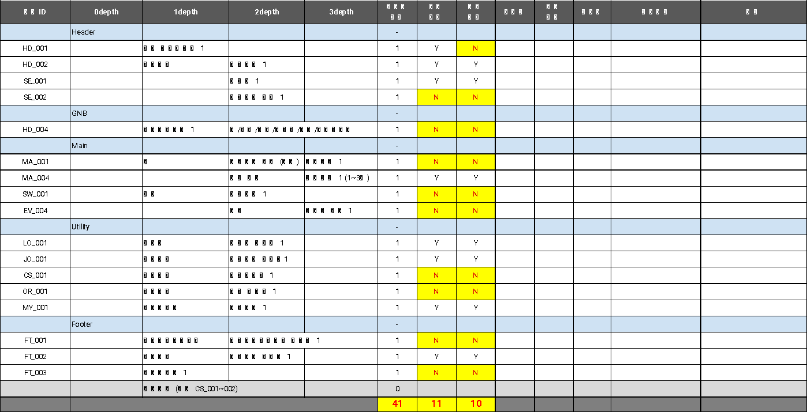
02. 정보 구조도

Slide 5
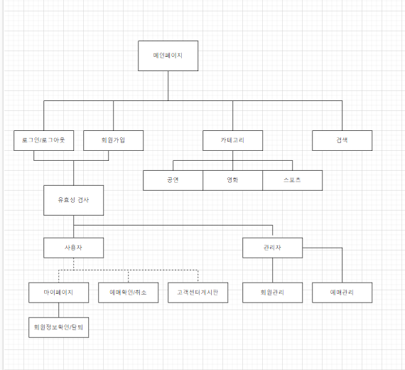
03. 화면 구상도

Slide 6
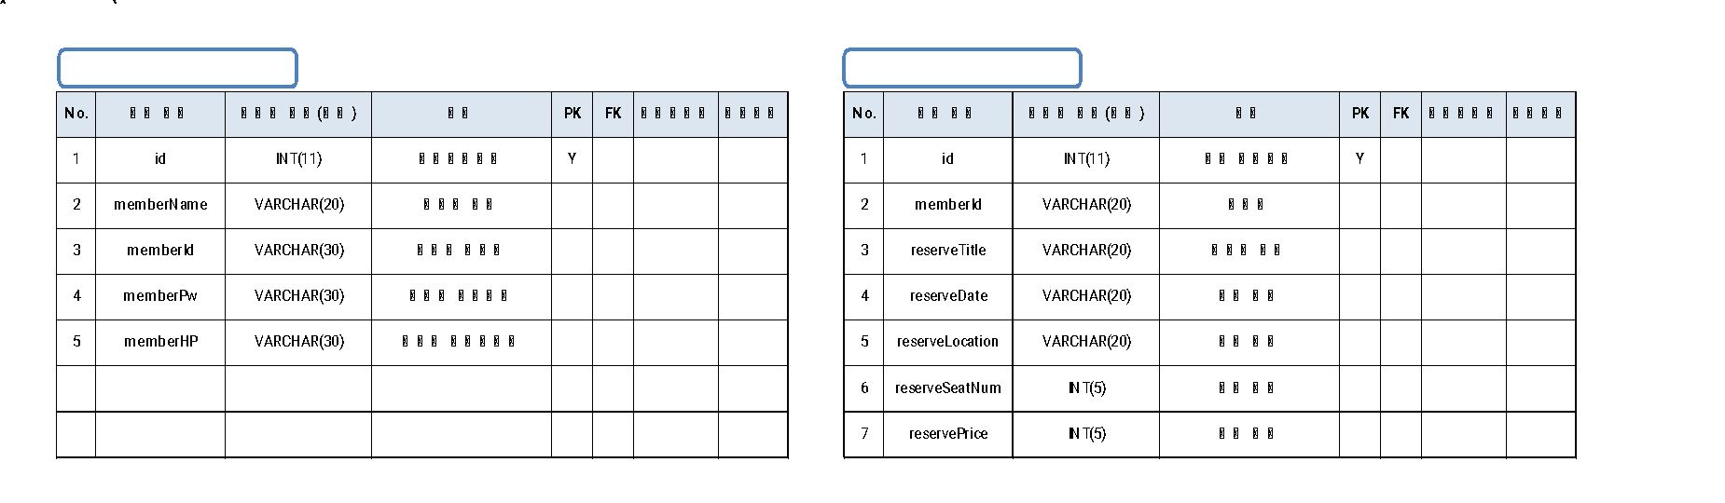
04. 테이블 정의서

Slide 7
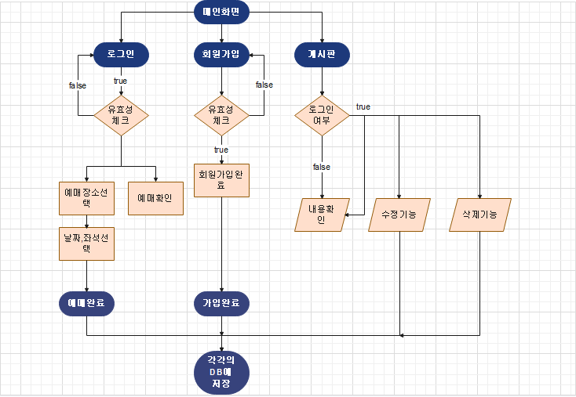
05. Flow Chart

